Slide 2
VIẾT
Khởi động
Nhớ lại một cuộc họp, hay một cuộc thảo luận, một vụ việc mà các em đã từng tham gia, chứng kiến. Em hãy chia sẻ đôi nét về sự kiện đó?

Slide 3
VIẾT
Hình thành kiến thức
A. VIẾT BIÊN BẢN MỘT CUỘC HỌP, CUỘC THẢO LUẬN
I. Tìm hiểu chung về biên bản
1. Biên bản là gì?
HOẠT ĐỘNG CẶP ĐÔI CHIA SẺ
Biên bản là gì?
Tại sao người ta phải cân nhắc khi chọn người viết biên bản?
Hãy nêu số tình huống mà em thấy cần viết biên bản?

Slide 4
VIẾT
Hình thành kiến thức
A. VIẾT BIÊN BẢN MỘT CUỘC HỌP, CUỘC THẢO LUẬN
I. Tìm hiểu chung về biên bản
1. Biên bản là gì?
a. Ví dụ:
Biên bản bàn về kế hoạch tổ chức hoạt động hưởng ứng “Ngày Chủ nhật xanh” (SGK /trang 89)

Slide 5
VIẾT
Hình thành kiến thức
A. VIẾT BIÊN BẢN MỘT CUỘC HỌP, CUỘC THẢO LUẬN
I. Tìm hiểu chung về biên bản
1. Biên bản là gì?
b. Kết luận:
Biên bản là một loại văn bản nhật dụng, dùng để ghi chép về một cuộc họp, cuộc thảo luận hay một vụ việc, giúp ta nắm bắt được đầy đủ, chính xác nội dung sự việc đã diễn ra.
Nó được lưu lại như một hồ sơ, lúc cần được đưa ra như bằng chứng để đánh giá một vụ vệc, vấn đề nào đó.
Biên bản đòi hỏi được viết đúng thể thức, theo một quy cách riêng.

Slide 6
VIẾT
Hình thành kiến thức
I. Tìm hiểu chung về biên bản
2. Thể thức của biên bản thông thường
- Đầu biên bản, phía bên phải ghi quốc hiệu và tiêu ngữ; phía bên trái ghi tên cơ quan chức năng có nhiều nhiệm vụ tổ chức cuộc họp, cuộc thảo luận hay xử lí vụ việc.
- Dưới từ "Biên bản", ghi khái quát vấn đề mà cuộc họp, cuộc thảo luận cần giải quyết hay nội dung của vụ việc cần xử lí, làm thành tên gọi của biên bản.
- Ghi thời gian và địa điểm diễn ra cuộc họp, cuộc thảo luận, xử lí vụ việc,....

Slide 7
VIẾT
Hình thành kiến thức
I. Tìm hiểu chung về biên bản
2. Thể thức của biên bản thông thường
- Ghi thành phần tham dự và tên người chủ trì, người thư kí.
- Ghi diễn biến của cuộc họp, cuộc thảo luận hay xử lí vụ việc với các nội dung cụ thể, theo dùng thực tế đã diễn ra (bao gồm các ý kiến tường trình, phát biểu và kết luận).
- Ghi thời gian kết thúc cuộc họp, cuộc thảo luận hay cuộc xử lí vụ việc.
- Người chủ trì và thư kí (tùy trường hợp, có thể thêm người làm chứng) kí tên.

Slide 8
VIẾT
Hình thành kiến thức
II. Đọc và phân tích biên bản tham khảo
Phiếu học tập số 1.
Thảo luận nhóm
 | Nhóm 1,2 | Nhóm 3,4
Nhiệm vụ | Câu 2. Vì sao biên bản phải có tên gọi và phải ghi đủ thời gian, địa điểm, thành phần tham dự, người chủ trì, người thư kí? Câu 3. Khi làm biên bản, nội dung nào cần được ghi chi tiết, cụ thể hơn cả? | Câu 4. Vì sao cuối biên bản phải có chữ kí của người chủ trì, người thư kí? Câu 5. Ngôn ngữ của biên bản có đặc điểm gì dễ nhận biết?

Slide 9
VIẾT
Hình thành kiến thức
II. Đọc và phân tích biên bản tham khảo
1. Biên bản bàn về kế hoạch tổ chức hoạt động hưởng ứng “Ngày Chủ nhật xanh” (SGK /trang 89)
2. Phân tích:
- Biên bản có tên gọi và ghi đủ thời gian, địa điểm, thành phần tham dự, người chủ trì, người thư kí
- Nội dung được ghi chi tiết, cụ thể diễn biến cuộc họp, cuộc thảo luận.
- Cuối biên bản phải có chữ kí của người chủ trì, người thư kí
- Ngôn ngữ của biên bản mang phong cách ngôn ngữ hành chính, ngắn gọn, đơn nghĩa, dễ hiểu, súc tích.

Slide 10
VIẾT
Hình thành kiến thức
II. Đọc và phân tích biên bản tham khảo
1. Biên bản bàn về kế hoạch tổ chức hoạt động hưởng ứng “Ngày Chủ nhật xanh” (SGK /trang 89)

Slide 11
VIẾT
Hình thành kiến thức
II. Đọc và phân tích biên bản tham khảo
2. Phân tích:
Biên bản có tên gọi và ghi đủ thời gian, địa điểm, thành phần tham dự, người chủ trì, người thư kí
Nội dung được ghi chi tiết, cụ thể diễn biến cuộc họp, cuộc thảo luận.
Cuối biên bản phải có chữ kí của người chủ trì, người thư kí
Ngôn ngữ của biên bản mang phong cách ngôn ngữ hành chính, ngắn gọn, đơn nghĩa, dễ hiểu, súc tích.

Slide 12
VIẾT
Luyện tập
III. Thực hành viết theo các bước
Đề bài: Giả sử trong một cuộc thảo luận nhóm (hoặc một cuộc họp lớp), em được giao nhiệm vụ làm thư kí. Hãy viết biên bản cuộc thảo luận (hoặc cuộc họp) ấy.

Slide 13
VIẾT
Luyện tập
III. Thực hành viết theo các bước
Bước 1. Trước khi viết
a) Tìm hiểu nội dung, mục đích cuộc thảo luận/ cuộc họp:
Cuộc họp tiến hành ở đâu, vào thời gian nào?
Thành phần tham dự là ai? Ai điều hành cuộc thảo luận/ cuộc họp?
Các nội dung sẽ bàn luận là gì?
Dự kiến biên bản sẽ có các phần, tên biên bản, …
b) Chuẩn bị viết biên bản: người viết biên bản có thể ghi trước các mục, các phần cơ bản của một biên bản.

Slide 14
VIẾT
Luyện tập
III. Thực hành viết theo các bước
Bước 2. Viết biên bản.
- Lắng nghe các ý kiến trong cuộc thảo luận và ghi lại trung thực các ý kiến ấy theo trình tự thời gian.
- Nội dung, diễn biến của cuộc thảo luận/ cuộc họp thuộc phần chính của biên bản, cho nên cần chú ý ghi kĩ những ý dưới đây:
- Chủ tọa phát biểu về mục đích, nội dung chính cuộc thảo luận/ cuộc họp.
- Các thành viên tham dự phát biểu, trao đổi ý kiến.
- Chủ tọa phát biểu tổng kết.

Slide 15
VIẾT
Luyện tập
III. Thực hành viết theo các bước
Bước 3: Chỉnh sửa và đọc lại biên bản cho các thành viên dự họp nghe.
a. Kiểm tra lại biên bản dựa theo những gợi ý sau: (Bảng kiểm biên bản)
b. Đọc lại và điều chỉnh:
Trong cuộc thảo luận hoặc cuộc họp, thư kí đọc lại biên bản cho mọi thành viên tham dự nghe và điều chỉnh những chỗ ghi chép chưa rõ, chưa sát, chưa đúng với ý kiến người phát biểu (nếu có) trước khi cuộc thảo luận kết thúc. Đối với bài tập thực hành biên bản, em tự chỉnh sửa hoặc đọc cho một vài bạn nghe để nhận được sự góp ý.

Slide 16
VIẾT
Luyện tập
Bảng kiểm biên bản
Yêu cầu đối với biên bản | Đạt/ Chưa đạt
Biên bản có quốc hiệu, tiêu ngữ, tên cơ quan chức năng tổ chức cuộc họp.
Biên bản có tên phù hợp với nội dung cuộc họp
Ghi rõ thời gian, địa điểm, thành phần tham dự.
Ghi lần lượt diễn biến chính của cuộc họp, các ý kiến phát biểu của từng người theo đúng trình tự diễn ra.
Phần cuối ghi rõ thời gian kết thúc cuộc họp, họ tên, chữ kí của thư kí và chủ tọa.
Ngôn ngữ của biên bản chính xác, ngắn gọn, không làm cho người đọc hiểu lầm ý người nói.
Biên bản có được trình bày khoa học, hài hòa, rõ ràng.

Slide 17
VIẾT
Luyện tập
Đề bài: Giả sử trong một cuộc họp lớp thảo luận về giải pháp hạn chế sử dụng bao bì ni lông và rác thải nhựa. Em được giao nhiệm vụ làm thư kí. Hãy viết biên bản cuộc thảo luận (hoặc cuộc họp) ấy.

Slide 18
VIẾT
Luyện tập
Bước 1. Trước khi viết
a) Tìm hiểu nội dung, mục đích cuộc thảo luận/ cuộc họp:
- Cuộc họp tiến hành ở lớp em, vào thời gian nào?
- Thành phần tham dự là ai? (cô giáo chủ nhiệm và các thành viên trong lớp
Ai điều hành cuộc thảo luận/ cuộc họp?
- Diễn biến cuộc thảo luận, nội dung sẽ lớp sẽ bàn luận là gì? (giải pháp hạn chế sử dụng bao bì ni lông và rác thải nhựa
- Dự kiến biên bản sẽ có các phần cơ nào
b) Chuẩn bị viết biên bản: người viết biên bản có thể ghi trước các mục, các phần cơ bản của một biên bản.

Slide 19
VIẾT
Luyện tập
Bước 2. Viết biên bản.
- Lắng nghe các ý kiến trong cuộc thảo luận và ghi lại trung thực các ý kiến ấy theo trình tự thời gian.
Nội dung, diễn biến của cuộc thảo luận/ cuộc họp thuộc phần chính của biên bản, cho nên cần chú ý ghi kĩ những ý dưới đây:
- Chủ tọa phát biểu về mục đích, nội dung chính cuộc thảo luận/ cuộc họp (Ví dụ bạn lớp trưởng đứng lên tổ chức thảo luận
- Các thành viên tham dự phát biểu, trao đổi ý kiến ( các giải pháp cụ thể ra sao)
- Chủ tọa phát biểu tổng kết.

Slide 20
VIẾT
Luyện tập
B. TÓM TẮT BẰNG SƠ ĐỒ NỘI DUNG CỦA MỘT VĂN BẢN ĐƠN GIẢN
I. Yêu cầu của việc tóm tắt bằng sơ đồ nội dung của một văn bản đơn giản
Làm nổi bật được nội dung chủ yếu của văn bản.
Làm sáng tỏ được những mối liên hệ bên trong giữa các bộ phận chính của văn bản.
Bảo đảm tính trực quan, thẩm mĩ, gây được ấn tượng tích cực về mặt thị giác để có thể hỗ trợ cho trí nhớ.

Slide 21
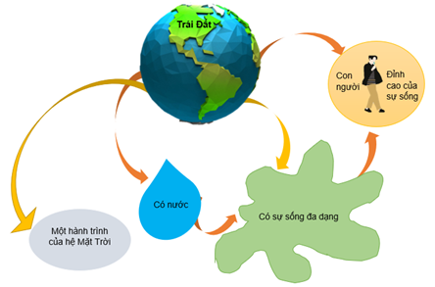
VIẾT
Luyện tập
II. Đọc và phân tích bản tóm tắt tham khảo
1. Tham khảo sơ đồ tóm tắt nội dung văn bản Trái Đất - cái nôi của sự sống

Slide 22
VIẾT
Luyện tập
II. Đọc và phân tích bản tóm tắt tham khảo
2. Phân tích:
Ưu điểm:
Phản ánh đúng những nội dung chính
Làm sáng tỏ được những mối liên hệ bên trong giữa các bộ phận chính của văn bản.
Bảo đảm tính trực quan, thẩm mĩ.

Slide 23
VIẾT
Luyện tập
II. Đọc và phân tích bản tóm tắt tham khảo
2. Phân tích:
- Nhược điểm:
+ Mỗi nội dung cần cụ thể chi tiết hơn.
Ví dụ:
- “có nước” có thể thay bằng: “nước- vị thần hộ mệnh của sự sống trên Trái Đất.
- “Con người- đỉnh cao của sự sống” nên thay bằng: “Con người và những tác động gây tổn thương cho Trái Đất”
- Thiếu ý Tình trạng của Trái Đất hiện nay ra sao?

Slide 24
VIẾT
Luyện tập
III. Thực hành viết theo các bước
Đề bài: Hãy lựa chọn một văn bản có nội dung đơn giản mà em đã học, và hãy tóm tắt bằng sơ đồ nội dung văn bản đó.

Slide 25
VIẾT
Luyện tập
III. Thực hành viết theo các bước
Bước 1. Trước khi viết
1. Trước khi tóm tắt
- Xác định đúng nội dung cốt lõi của văn bản và hệ thống ý triển khai nội dung đó.
- Lựa chọn từ khóa phản ánh nội dung cốt lõi và các ý triển khai đã xác định được.
- Xác định mối liên hệ giữa các từ khóa.

Slide 26
VIẾT
Luyện tập
Bước 1. Trước khi viết
Ví dụ: Khi tóm tắt quan niệm của vua sư tử Mu-pha-sa về "vòng đời bất tận" (trong đoạn đầu văn bản Các loài chung sống với nhau như thế nào?), em cần thực hiện các bước sau:
a. Xác định nội dung cốt lõi của đoạn văn: những mối quan hệ ràng buộc lẫn nhau giữa các loài trong cuộc sống, tạo thành một "vòng đời bất tận".
b. Xác định các từ khóa: chúng ta, linh dương, chết, có.
c. Xác định mối liên hệ giữa các từ khóa: chúng ta ăn linh dương; chúng ta chết; chúng ta trở về với cỏ; linh dương ăn cỏ.

Slide 27
VIẾT
Luyện tập
Bước 2. Viết.
2. Tóm tắt
- Vẽ các hình cụ thể chứa các từ khóa.
- Sắp xếp các hình (chứa từ khóa) theo trật tự thích hợp.
- Vẽ các đường cong, thẳng hoặc mũi tên nối các hình (chứa từ khóa) với nhau.

Slide 28
VIẾT
Luyện tập
Bước 3: Chỉnh sửa và đọc
Kiểm tra xem sơ đồ đã phản ánh đúng cách hiểu của bản thân về nội dung văn bản chưa.
- Xóa hay chỉnh sửa những chi tiết khiến người đọc sơ đồ có thể hiểu sai lệch điều bản thân muốn thể hiện hay chia sẻ về nội dung văn bản.
- Xem xét tính chính xác, phù hợp của việc xếp đặt vị trí các hình và việc thiết lập đường nối giữa chúng.

Slide 29
VIẾT
Luyện tập
Nêu ý nghĩa của việc tóm tắt sơ đồ nội dung của một văn bản đơn giản.
Tóm tắt nội dung văn bản: “Các loài sống chung với nhau như thế nào?”

Slide 30
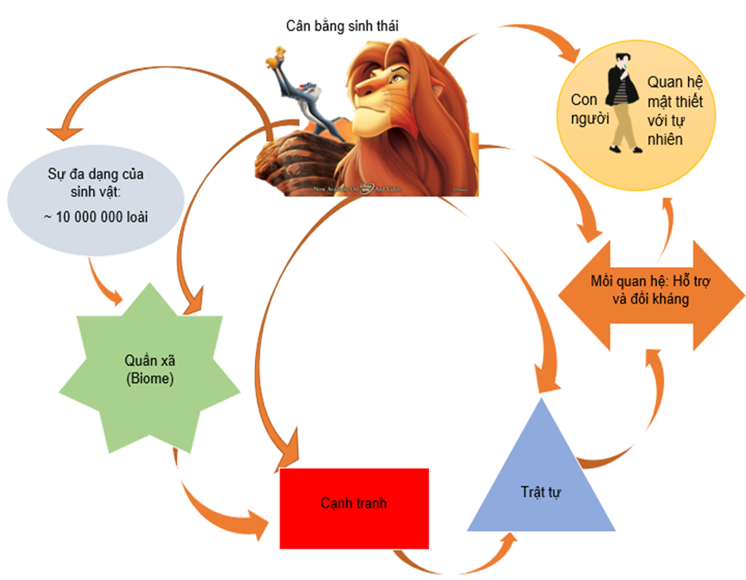
VIẾT
Luyện tập
Sơ đồ bài Các loài chung sống với nhau như thế nào?

